Slide 1
Active Archiving
Our vision,your safeguard
Archiviazione oggi
Stop al disordine digitale
www.meetit.cloud
Bologna, 13 Maggio 2025
Giuseppe Mazzoli

Slide 2
LA VISIONE OLISTICA DELLA GESTIONE DEI DATI
Informatica per imprenditori: edizione dicembre 2023
Quindi nel libro c’è tutto?

Slide 3
LA VISIONE OLISTICA CONCENTRA
AGENDA
Business Continuity
Disaster Recovery
Un po’ come ci suggerisce la NIS2
Security dei Dati
Telefonia IP
Cloud

Slide 4
Oggi parliamo di un tema che ha a che fare con la security
ARCHIVIAZIONE

Slide 5
ARCHIVIAZIONE
FINE AL DISORDINE INFORMATICO
Perchè disordine?
Siamo tutti dei cantinari?

Slide 6
COSA GENERA IL DISORDINE?
01
Parto dalla mia esperienza: io non cancello niente
04
Questo genera confusione ed entropia, non solo nelle directory di rete o nei sistemi documentali, ma soprattutto nell’utilità di detti dati, perché l’utente finisce per non ricordarsi neanche più di averli, e riduce le possibilità di ricerca
02
E come faccio io fanno tutti
03
Tutto ciò genera una enorme quantità di dati nei nostri sistemi informativi, dati spesso destrutturati, che occupano terabyte di disco perchè “non si può mai sapere”
05
Senza tenere conto che di detti dati dobbiamo comunque provvedere alla business continuity, al backup, al disaster recovery, al… riscatto in caso di esfiltrazione e furto

Slide 7
COSA GENERA IL DISORDINE?
2
Copie dei dati in RAID1 sul nodo 1 di iperconvergeza
1
Copia di backup off-site
+
+
2
Copie dei dati in RAID1 sul nodo 2 di iperconvergeza
1
Copia di backup immutabile
+
+
1
1
Copia di backup on-premise”
Copia del dato in DR
8
=
Copie del dato

Slide 8
Attenzione
NON HA SENSO, NON HA PIÙ SENSO.
C’È LA VIA D’USCITA, C’È LA SOLUZIONE

Slide 9
L’ARCHIVIAZIONE
L’archiviazione non è il backup ed il backup non è l’archiviazione
Archiviare significa togliere dei dati dall’ambiente di produzione e portarli in un archivio storico; Non facevamo lo stesso con i faldoni delle fatture in cantina?
Questo è il punto chiave: detti dati non caricano Business Continuity, backup, e disaster recovery e… security
Si archiviano i dati destrutturati
Poi si possono archiviare anche le VM, con altri metodi che partono da backup

Slide 10
L’ARCHIVIAZIONE
I CRITERI
Criterio base: la vecchiaia
Declinata in:
Data creazione
Data ultimo accesso
Proprietario in pensione
Ecc...

Slide 11
ARCHIVIAZIONE DATI SICURA
Dove? Sicuramente fuori dall’ambiente di produzione
Sicuramente in doppia copia, se no tanto vale cancellarli
In cloud? Forse il cloud è proprio la soluzione giusta
Con VPN sito-to-site dal source al destination
Una copia on-site ed una copia in cloud?
Occhio ai costi del traffico
Spazio alla fantasia
Se i dati sono <100TB on premise non ha senso

Slide 12
ARCHIVIAZIONE QUALE SUPPORTO
Object Storage S3: unica risposta
Disco o nastro
Non sono attaccabili dai ransomware
Object lock
Fuori linea

Slide 13
ARCHIVIAZIONE: COME LA ATTIVIAMO?
Accessibilità e usabilità
Spostamento e conservazione dei dati
Ricerca ottimizzata
Automazione dell'archiviazione
Lasciare uno stub (alias) sul source può aiutare, ma spesso confonde gli utenti; può essere un’alternativa fornire un portale web dedicato per la ricerca dei dati archiviati..
I dati archiviati dovrebbero essere taggati per facilitarne la ricerca e l’accesso tramite browser.
Archiviare significa rimuovere il dato dalla sorgente, creando una o più copie di sicurezza nella destinazione.
Serve un software intelligente che gestisca l'archiviazione in modo automatico ed efficiente.

Slide 14
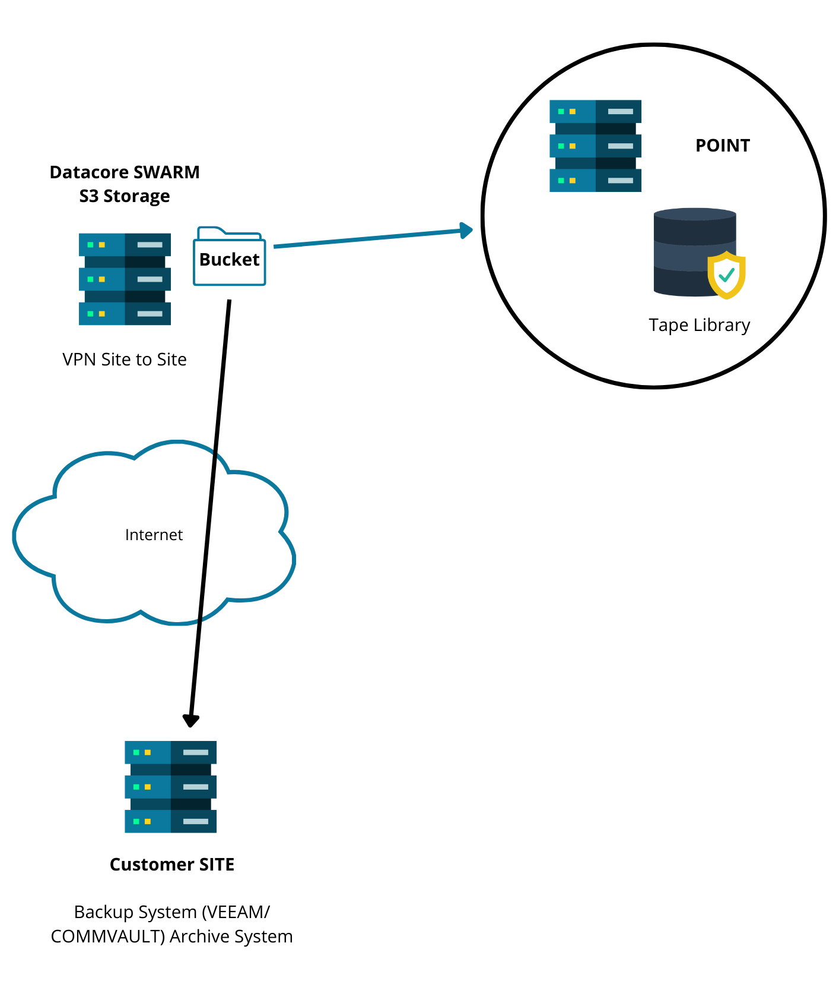
LA GRAFICA
Copia su S3 Storage
Copia su nastro

Slide 15
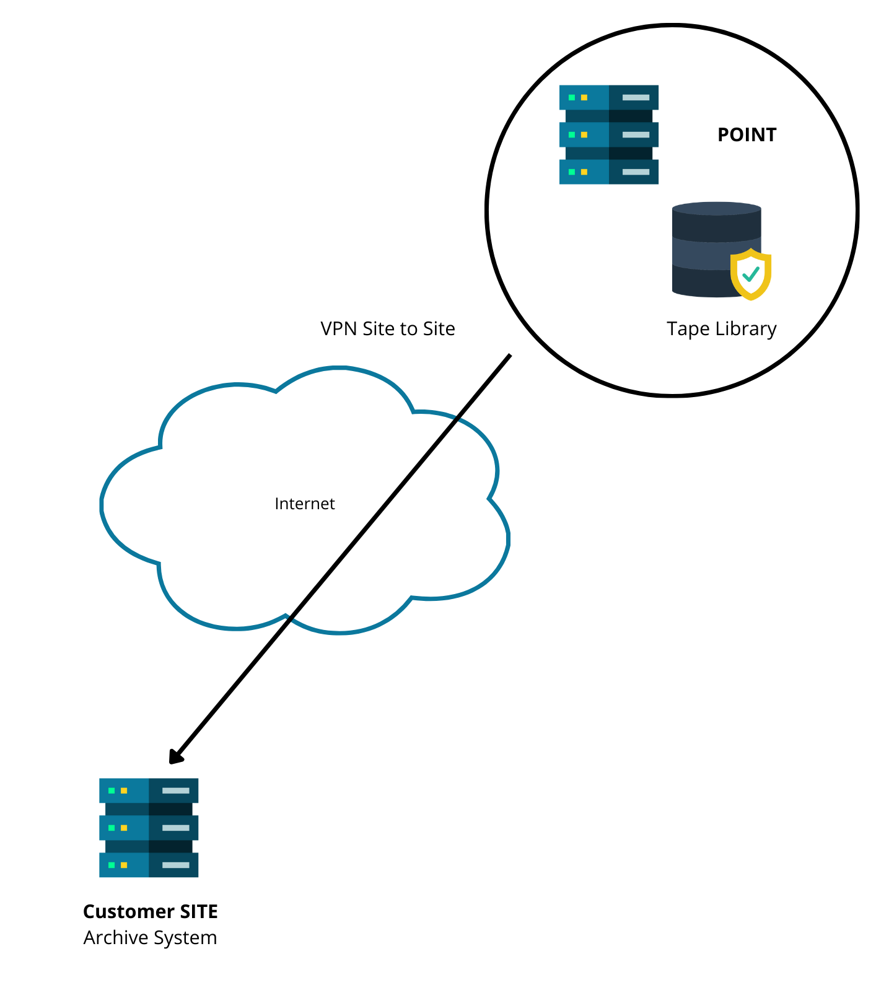
LA GRAFICA
Copia diretta su nastro

Slide 16
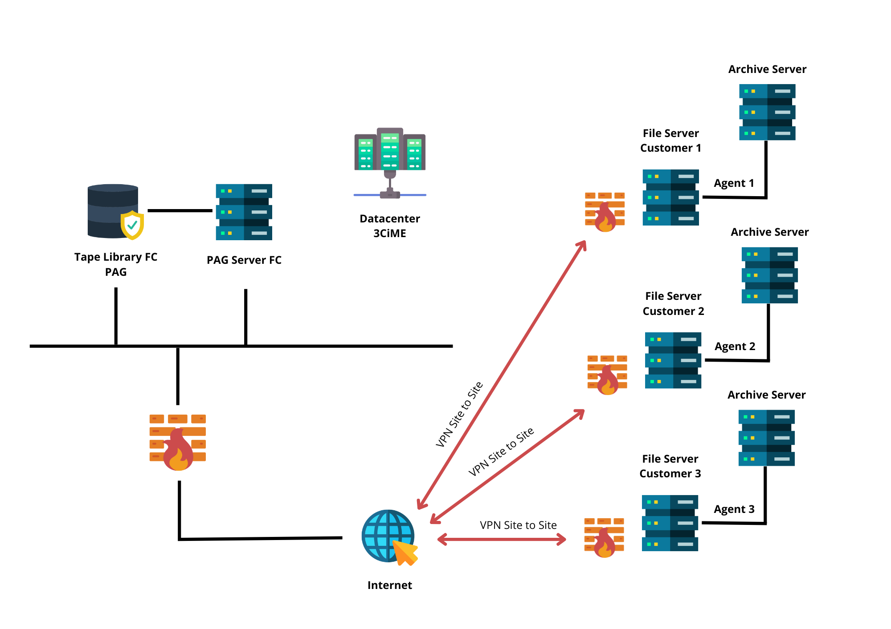

Slide 17
ARCHIVIAZIONE
CONCLUSIONI
Quanto disco si risparmia?
La mia esperienza dice dal 50 al 70%

Slide 18
GRAZIE!
Phone
+ 39 3287839459
Email
giuseppe.mazzoli@3cime.com
Website
www.meetit.cloud
Location
Via di Corticella 89/2, Bologna (BO), 40128

